Slide 1
Bayesian Data Analysis
黄一凡 2016103247
李洺樟 2016100340

Slide 2
Part I – Supplement of Bayesian
Rejection sampling
p(θ|y)已知，但难以直接对后验分布抽样（分布形式复杂，维数太高等）
若有提议分布g(θ)，在形式上与p(θ|y)近似、方便抽样且满足：
g(θ)在所有满足p(θ|y)>0的θ上有定义
存在常数M，使得Mg(θ)≥ p(θ|y)在θ上恒成立
则可以：
从g(θ)中随机抽样θ，即θ ~ g(θ)
以概率p(θ|y)/Mg(θ)接受该抽样；否则拒绝该抽样，返回上一步重新抽样

Slide 3
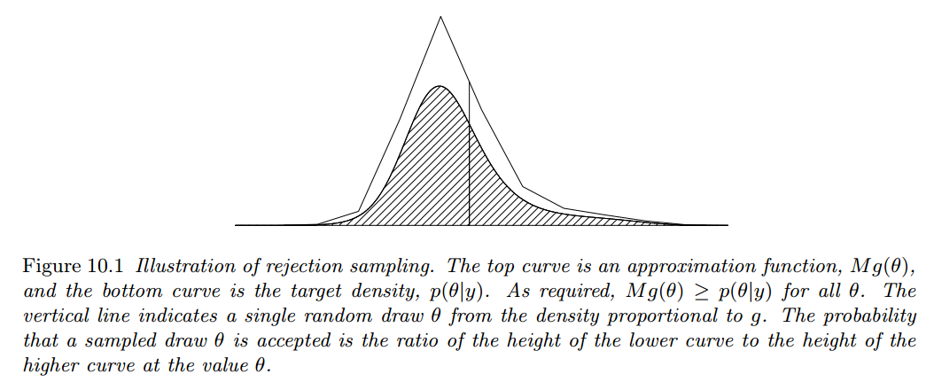
Part I – Supplement of Bayesian
Rejection sampling

Slide 4
Part I – Supplement of Bayesian
Rejection sampling
优点：自监督(self-monitoring)，若选取的提议分布不合适，则拒绝抽样的概率越大，较少样本被接受，使得抽出来的样本与p(θ|y)的差距不会太大

Slide 5
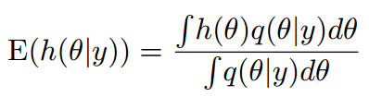
Part I – Supplement of Bayesian
Importance sampling
为求统计量h(θ)的后验期望E[h(θ|y)]，有
对后验密度p(θ|y)/密度核q(θ|y)抽样困难的情况下，则难以直接抽样得到h(θ|y)的估计
Notes:
一般来说，在方便抽样的前提下，是从p(θ|y)中抽样θ，得到h(θ)的估计，再将积分转换为加权求和的形式来近似得到后验期望。

Slide 6
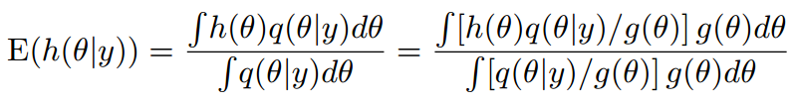

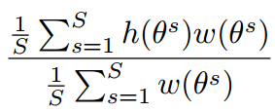

Part I – Supplement of Bayesian
Importance sampling
对积分公式变形：
此时，从g(θ)中抽样S次得到 ，可得到E[h(θ|y)]的近似估计 ，其中 称为重要性因子。
Notes:
重要性因子的概念与拒绝抽样中的拒绝概率类似，衡量的是在样本点处提议分布g(θ)与后验分布p(θ|y)/q(θ|y)的相似程度，相似程度越大，则重要性因子就越高。

Slide 7
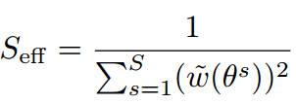
Part I – Supplement of Bayesian
Importance sampling
生效条件：
选取g(θ)使得hq/g在所有θ上近似为常数
重要性因子未出现剧烈的变化
估计结果检验：
若最大的重要性因子相对其平均值来说太大，则估计结果不好
有效样本量：
若重要性因子的方差有限，则有效样本量近似为：

Slide 8
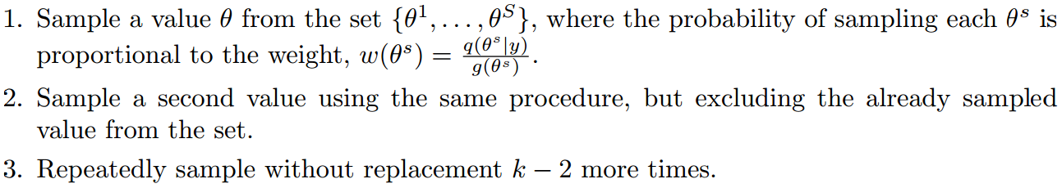
Part I – Supplement of Bayesian
Importance Resampling / SIR
为了得到k个等重要性权重的独立样本，再从g(θ)中抽样S次得到 后(k<S)，可采用如下方法再抽样：

Slide 9
Part I – Supplement of Bayesian
Debugging using fake data（判断抽样过程是否有问题）
Step 1：从θ的先验中随机抽取一个θ作为其“真值”
Step 2：若该贝叶斯模型是层次的，则先从超参数的先验中抽取一个作为其“真值”；在给定该超参数的条件下，从θ的（关于超参数的）条件后验分布中抽其“真值”
Step 3：给定θ的“真值”，从p(y|θ)中随机生成足够多的y
Step 4：根据样本y得到θ的后验部分p(θ|y)，并用该后验分布进行统计推断
Step 5：重复以上的步骤，比较参数“真值”θ与后验推断结果；如推断的θ的50%后验置信区间应有50%的概率包含θ的“真值”，否则该贝叶斯模型、抽样过程是有问题

Slide 10
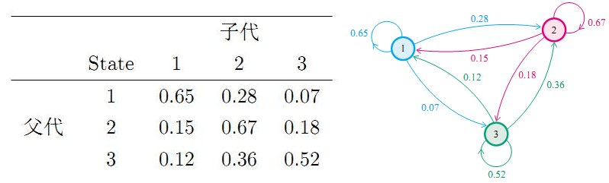
Part II – Basic of MCMC
马尔可夫链及其平稳分布
eg.社会学家经常把人按其经济状况分成3类：下层(lower-class)、中层(middle-class)、上层(upper-class)，我们用1,2,3 分别代表这三个阶层。社会学家们发现决定一个人的收入阶层的最重要的因素就是其父母的收入阶层。

Slide 11
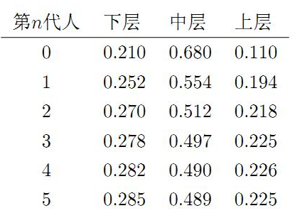
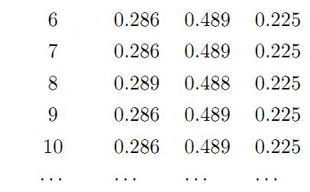
Part II – Basic of MCMC
马尔可夫链及其平稳分布
设当前这代人处于下层、中层、上层的概率分布可用向量表示，n0=[n0(1), n0(2), n0(3)]，则下一代人的分布比例为n1=n0*P…
设n0=[0.21, 0.68, 0.11]，则前n代人社会阶层的概率分布为：

Slide 12
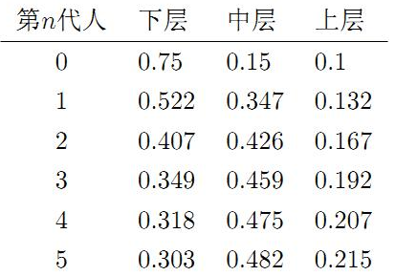
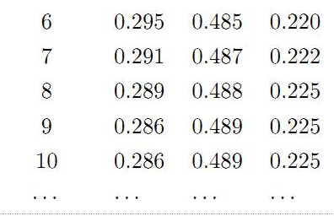
Part II – Basic of MCMC
马尔可夫链及其平稳分布
设n0=[0.75, 0.15, 0.1]，则前n代人社会阶层的概率分布为：

Slide 13
Part II – Basic of MCMC
马尔可夫链及其平稳分布
给定不同的初值分布，该马氏链都收敛到分布[0.286, 0.489, 0.225]，称其为该马氏链的平稳分布。
平稳分布存在的条件：
马氏链是非周期、不可约的，转移概率矩阵为P，且任何两个状态是连通的，则该马氏链有平稳分布且唯一
马氏链的状态可以是无穷多个的

Slide 14
Part II – Basic of MCMC
马尔可夫链及其平稳分布
如果我们能够构造一个转移矩阵为P的马氏链，使得该马氏链具有平稳分布，且平稳分布正好为目标分布p(θ|y)；那么我们从任意一个初始状态出发，遵循转移矩阵P进行状态转移，当转移次数足够多的时候得到的分布正好就是p(θ|y)的分布。
——MCMC

Slide 15
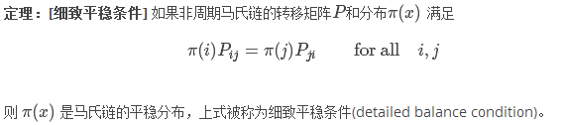
Part II – Basic of MCMC
细致平稳条件(detailed balance condition)
对于任何两个状态i、j, 从 i 转移到 j 而丢失的概率质量，恰好会被从 j 转移回 i 的概率质量补充回来，所以任意状态 i 上的概率质量 π(i) 是稳定的，从而 π(x) 是马氏链的平稳分布。

Slide 16
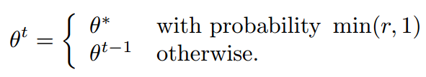
Part II – Basic of MCMC
Metropolis算法
有接受/拒绝规则的随机游走算法
抽样流程：
Step 1：给定抽样初值 ，
Step 2：对t = 1, 2, 3, …
(a) 在t时刻，从给定跳跃分布/提议分布 中随机抽取 。跳跃分布J可以是任意的，只要对任意 满足对称性要求，即
(b) 计算前后密度函数的比
(c)
Notes:
1. 若跳跃使得后验密度增加(r>1)，则接受此跳跃；若跳跃使后验密度减小，则以概率r接受此跳跃，后验密度减小越多，则接受的可能性越低。
2. 因此，metropolis算法实际上就是不断的试探接近后验密度大的区域。但由于跳跃函数J是可以任意给定的，所以跳跃没有明显的方向，类似于随机游走，效率很低。

Slide 17
Part II – Basic of MCMC
Metropolis算法
收敛到p(θ|y)的证明：
对任意 ~ p(θ|y)，不妨设 。注意到：
且
因此，满足细致平稳条件。由 的任意性，其平稳分布恰为p(θ|y)。
Notes:
马氏链具有平稳分布的证明比较简单，对于随机游走来说，只要该随机游走过程能够以一个正的概率从一个状态转移到另一个状态即可。

Slide 18

Part II – Basic of MCMC
Metropolis-Hastings算法
一般的，Metropolis算法最小的接受率r不是很大，每次跳跃产生的点有较大的概率被拒绝，随机游走的效率很低。
M-H算法中：
取消了跳跃函数 的对称性要求
为使转移概率矩阵仍然满足细致平稳条件，取
可以证明，细致平稳条件成立，分布仍会收敛到p(θ|y)。
若跳跃函数能取为 ，则r总是1，相比于Metropolis算法效率大大提高。

Slide 19
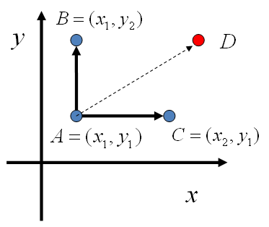


Part II – Basic of MCMC
Metropolis-Hastings与Gibbs抽样
Gibbs方法可以视为Metropolis-Hastings算法的特例。
假设有概率分布p(x, y)，考察x坐标相 同的两个点A(x1,y1), B(x1,y2)： 故有 成立。
因此，固定x1，取条件分布p(y|x1)为 转移概率在y轴上进行状态转移，仍 满足细致平稳条件，且接受概率为1。
Notes:
若后验与先验分布是条件共轭的，且形式比较简单，则Gibbs方法可以直接计算出条件后验密度并抽样，比较方便。否则，当后验密度计算不方便时，要用到M-H算法。

Slide 20
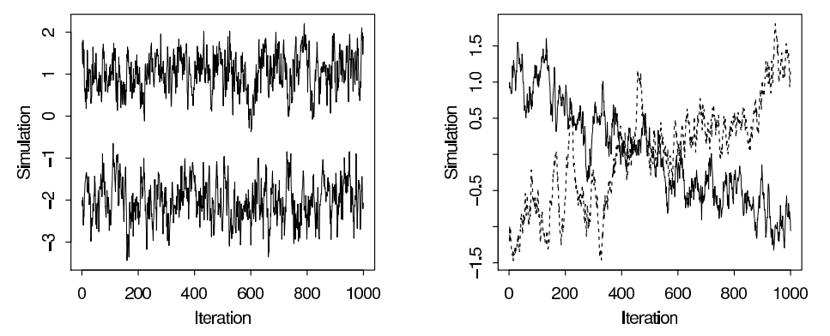
Part II – Basic of MCMC
的计算及意义
MCMC抽样通常考察几条独立链。
判断收敛，需要：1. 各链需要收敛到同一分布；2.各链需要达到平稳。
Notes:
因此，需要对组内的方差和组间的方差分别进行考虑。

Slide 21
Part II – Basic of MCMC
的计算及意义
假设warm-up后，不需要的点已从序列中删除。对每条链，分别将其等分为前一半和后一半。
通过这样的划分，可以同时检验链间收敛和链内平稳：
若各链间都收敛得很好，则将链分半后，分开的链也会收敛到同一分布
若链内都达到了平稳，将链分半后，链的前半部分和后半部分也都应该是平稳且分布相同的

Slide 22

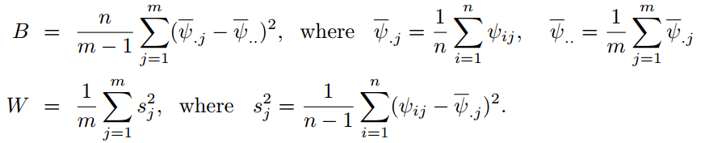
Part II – Basic of MCMC
的计算及意义
设各链拆分后链数为m，每条链的长度为n
记每条链上每次产生的估计量为 ，则序列间方差B(between-)和序列内方差W(within-sequences)分别为：
Notes:
B和W可以近似理解为组间平方和和组内平方和

Slide 23
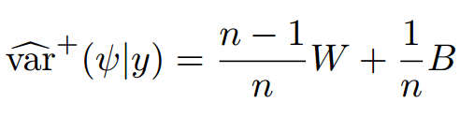
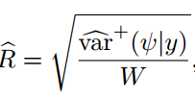
Part II – Basic of MCMC
的计算及意义
估计量φ的后验方差为：
定义潜在尺度减少因子(potential scale reduction)：
Notes:
我的理解是，根号里面的东西可以写成(n-1)/n + (1/n) * (B/W)，Rhat趋于1需满足两个条件之一：
1.在B/W是有限的情况下，随着n的增大，Rhat会趋近于1。所以若当检验结果得到Rhat趋于1时，则说明样本量大概是够了，能够使得链间收敛、链内平稳。
2.样本量有限的情况下，若B/W接近1，则Rhat接近1。一般来说，如果说分布收敛，组内的方差主要是由于随机效应造成的；而组间方差除了随机效应的影响外，还有不同组之间水平的差别。若不同组之间水平的差别很小，则B近似也是由随机效应造成的，B/W也接近1。
这两个条件应该是相互的，随着样本量的增大，若各链收敛的很好，则B/W也会逐渐趋于1。

Slide 24

Part III – Efficient Computation of MCMC
Gibbs的加速
1. 重新参数化(reparameterize)：对原参数作线性变化，使得原参数能够映射到一个抽样更方便的参数空间中。
2. 添加辅助变量(auxiliary variables)：增加合适的辅助变量，可以使后验密度的形式简化/抽样方便。因此，原本不适合用Gibbs抽样的问题可以转化为Gibbs抽样，效率更高。
the example of inference for the parameters (µ, σ2) given n independent data points from the (µ, σ2) , v is known.
μ, logσ有均匀先验.
引入辅助变量V.

Slide 25

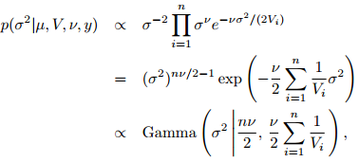

Part III – Efficient Computation of MCMC
Gibbs的加速
3. 参数扩张(parameter expansion)：与增加辅助变量类似，扩展了参数空间的维数，使得算法可以在更高维的空间上进行随机探索。

Slide 26

Part III – Efficient Computation of MCMC
Metropolis的加速
1. 提议分布的形式与目标后验分布近似。
2. 若θ有d个参数， 的后验分布经线性变化后是一个多元正态分布，且协方差矩阵Σ已知。此时，若采用多元正态提议分布 ，则当 时算法的效率最高。
3. 最优的jumping rules：一维参数时接受率约为0.44，高维时(d>5)约为0.23。

Slide 27
Part III – Efficient Computation of MCMC
Metropolis的加速
4. 适应性调优方法
(1) 以多元正态提议分布为例，估计得出后验分布的尺度Σ后，乘上尺度参数2.4/sqrt(d)
(2) 一定模拟次数后，重新估计协方差矩阵Σ
(3)若调优阶段算法的接受率太高，则增大协方差矩阵的尺度因子(让算法迈的步子更大，更激进一些)；反之，降低尺度因子(使算法更稳健)。最终目标是使接受率在0.44(一维)、0.23(高维)附近。

Slide 28
Faster estimation of Bayesian models in ecology using Haniltonian Monte Carlo

Slide 29
内容提要
Chapter1 HMC算法概述
Chapter2 STATIC HMC
Chapter3 THE NO-U-TURN SAMPLER（NUTS）
Chapter4 R PRACTICE

Slide 30
Chapter1 HMC算法概述
源于物理中研究的小球在光滑平面上的运动轨迹，通过物理模型的建模思路来进行随机模拟的模型建构
1.1 一元简单情况
1.2 多元推广

Slide 31
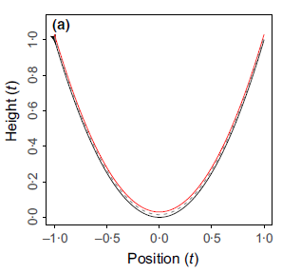
Chapter1 HMC算法概述
1.1 一元简单情况
假设光滑的小球在一条抛物线 轨道上滑动，以小球的位置变量来表示待估参数，以小球的总能量来表示后验密度函数的对数值。

Slide 32
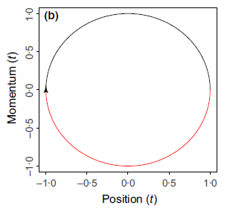
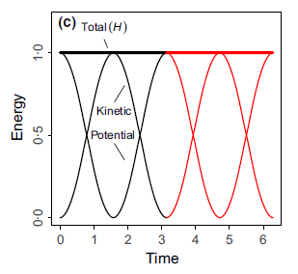
Chapter1 HMC算法概述
1.1 一元简单情况
动量
总能量

Slide 33
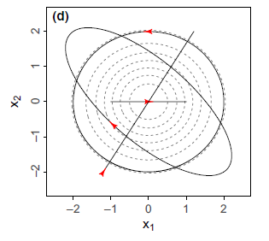
Chapter1 HMC算法概述
1.2 多元推广
假设光滑的小球在一条二维平面 轨道上滑动，在初始的时候给小球一个水平的动量，以小球的位置变量来表示待估参数，以小球的总能量来表示后验密度函数的对数值。

Slide 34
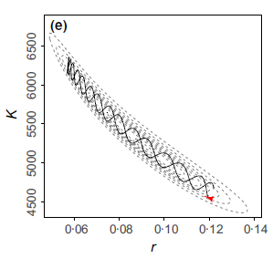
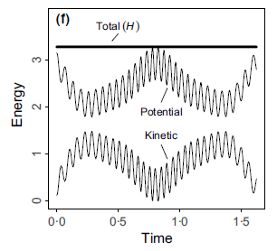
Chapter1 HMC算法概述
1.2 多元推广
多元情况下，模拟的路径和能量情况会更为复杂

Slide 35
Chapter2 STATIC HMC
2.1 符号介绍
2.2 算法介绍
2.3 参数调整
2.4 局限性

Slide 36
Chapter2 STATIC HMC
2.1符号介绍
---------------中间变量（初始速度）
---------------梯度（时间）
---------------混淆矩阵
---------------参数向量（x坐标）
---------------后验密度（y值）

Slide 37
Chapter2 STATIC HMC
2.2 算法介绍
2.2.1 生成迭代初始 ，其中 ，生成初始
2.2.2
（a）通过随机模拟生成新的

Slide 38
Chapter2 STATIC HMC
2.2 算法介绍
2.2.2
（b）通过新生成的 更新
（c）通过随机模拟生成新的

Slide 39
Chapter2 STATIC HMC
2.2 算法介绍
2.2.3 设 ， 为参数和动量在进行leapfrog过程之前的值，而 ， 为进行 步之后的值，计算接受率

Slide 40
Chapter2 STATIC HMC
2.3 参数调整
2.3.1
2.3.2
2.3.3 接受率为65%

Slide 41
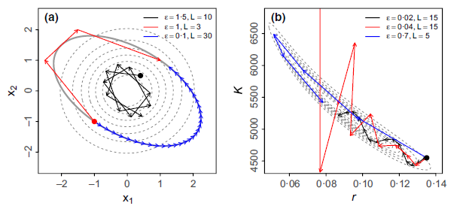
Chapter2 STATIC HMC
2.4参数调整
不同参数下的收敛速度和路径

Slide 42
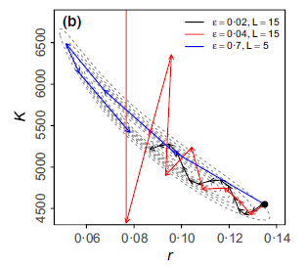
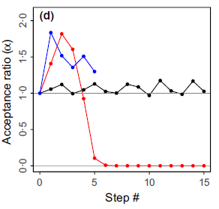
Chapter2 STATIC HMC
2.4参数调整
接受率与收敛速度的关系

Slide 43
Chapter2 STATIC HMC
2.4 局限性
对于明显的短尾和厚尾分布不适用

Slide 44
Chapter3 THE NO-U-TURN SAMPLER（NUTS）
3.1 算法概述
3.2 效率比较
3.3 局限性

Slide 45
Chapter3 THE NO-U-TURN SAMPLER（NUTS）
3.1 算法概述
主要为改进STATIC HMC算法中大量需要人为调试的部分，采用算法优化各参数取值

Slide 46
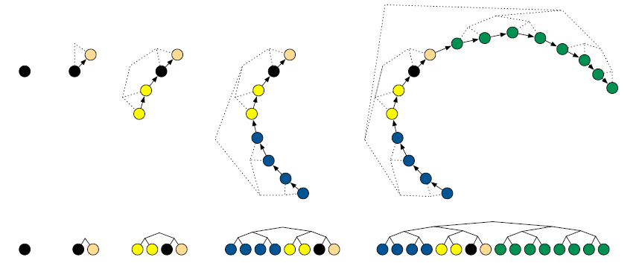
Chapter3 THE NO-U-TURN SAMPLER（NUTS）
3.1 算法概述
binary tree

Slide 47
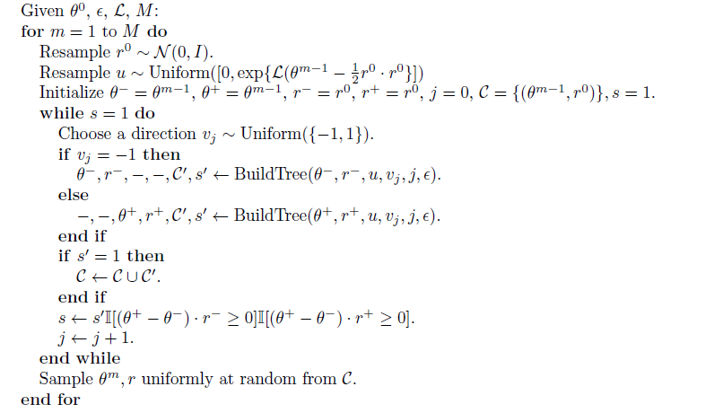
Chapter3 THE NO-U-TURN SAMPLER（NUTS）
3.1 算法概述

Slide 48
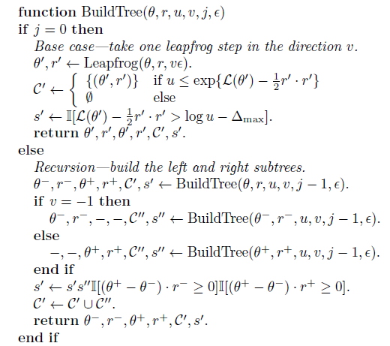
Chapter3 THE NO-U-TURN SAMPLER（NUTS）
3.1 算法概述

Slide 49
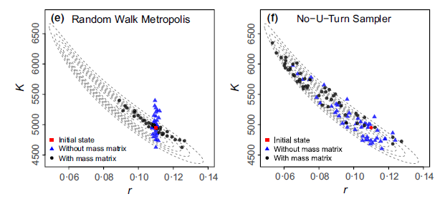
Chapter3 THE NO-U-TURN SAMPLER（NUTS）
3.2 效率比较

Slide 50
Chapter3 THE NO-U-TURN SAMPLER（NUTS）
3.3 局限性
对于明显的短尾和厚尾分布不适用

Slide 51
Chapter4 R PRACTICE
4.1 STATIC HMC算法程序
4.2 NUTS算法程序
4.3 Rstan速度的优越性

Slide 52
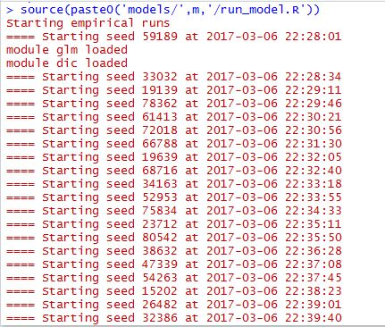
Chapter4 R PRACTICE
4.3 Rstan速度的优越性

